Slide 1
Symfony4, les grandes lignes
Jérôme CUTRONA
jerome.cutrona@univ-reims.fr

Slide 2
Introduction

Slide 3
Symfony
Lancement de symfony-project.com en 2005
Framework Web MVC en PHP
Créé par SensioLabs, agence Web française
Utilise d’autres projets PHP : Doctrine, Propel, PDO, PHPUnit, Twig, …
Utilisé par d’autres projets : Drupal, phpBB, Laravel, …
Utilisé par de nombreux sites à travers le monde
Philosophie : ne pas réinventer la roue
https://symfony.com/

Slide 4
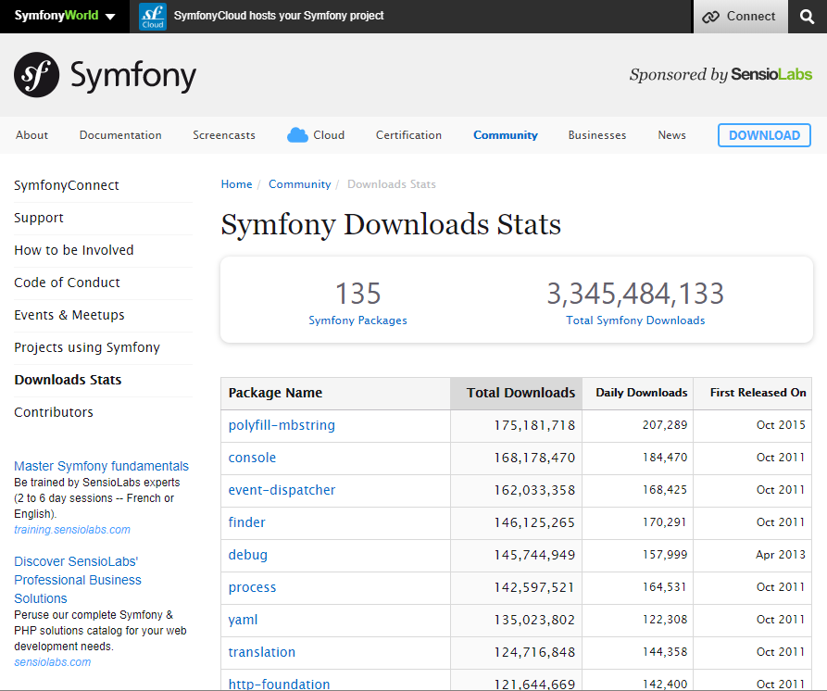
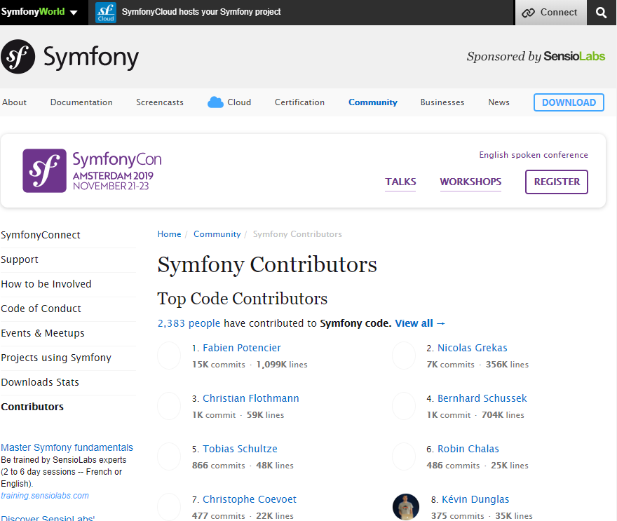
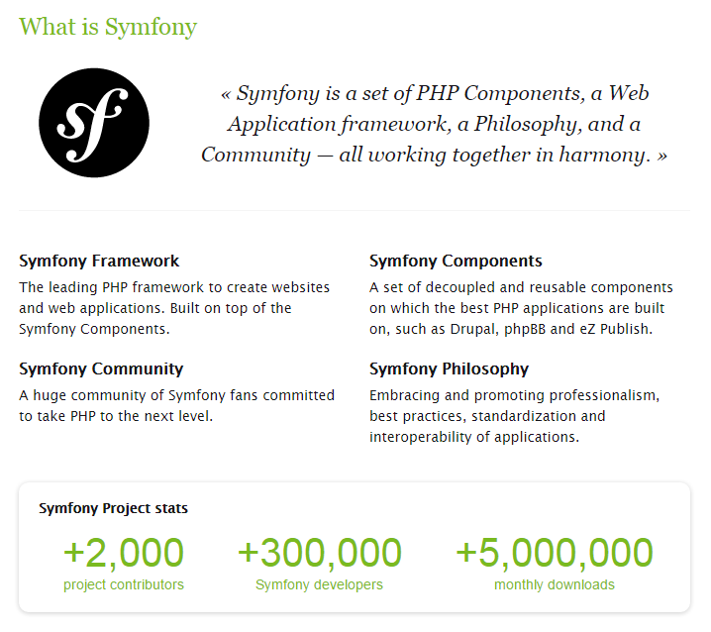
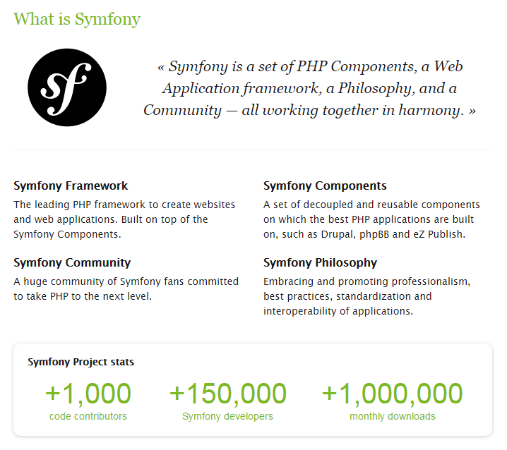
https://symfony.com/
2015
2014
2019

Slide 5
Symfony
Composants PHP découplés et réutilisables
Framework (cadre de travail) PHP
Base pour l’architecture d’une application Web
Ne plus réinventer la roue : routes, formulaires…
Code : conventions et organisation
Architecture MVC
Composants testés et éprouvés
Communauté de développeurs
Documentation

Slide 6
Composer, Dependency Manager for PHP

Slide 7
Composer
https://getcomposer.org/
Outil de gestion des dépendances de bibliothèques
Écrit en PHP, utilisé en ligne de commande
Configuration des bibliothèques et de leurs dépendances dans composer.json
Installation :
curl -sS https://getcomposer.org/installer | php
ou
php -r "readfile('https://getcomposer.org/installer');" | php

Slide 8
Créer un projet Symfony

Slide 9
Créer un projet Symfony avec Composer
Composer est une archive PHP, un fichier .phar (PHP Archive)
Si PHP est accessible en ligne de commande, Composer peut être exécuté comme une commande :
./composer.phar
Avec un peu de configuration système :
composer
Pour créer un projet Symfony :
composer create-project symfony/website-skeleton path/

Slide 10
Créer un projet Symfony avec Composer
https://symfony.com/doc/current/setup.html#creating-symfony-applications
$ composer create-project symfony/website-skeleton symfony4
Installing symfony/website-skeleton (v4.3.99)
- Installing symfony/website-skeleton (v4.3.99): Downloading (100%)
Created project in symfony4
Loading composer repositories with package information
Updating dependencies (including require-dev)
Package operations: 1 install, 0 updates, 0 removals
- Installing symfony/flex (v1.4.6): Loading from cache
Symfony operations: 1 recipe (56f8e69dc1f8b43cbca1b515f0fa1a4b)
- Configuring symfony/flex (>=1.0): From github.com/symfony/recipes:master
Loading composer repositories with package information
Updating dependencies (including require-dev)
Restricting packages listed in "symfony/symfony" to "4.3.*"
Enable the "cURL" PHP extension for faster downloads
Prefetching 77 packages 🎶
- Downloading (100%)
Package operations: 103 installs, 0 updates, 0 removals
- Installing ocramius/package-versions (1.4.0): Loading from cache
- Installing doctrine/lexer (1.1.0): Loading from cache
- Installing doctrine/annotations (v1.8.0): Loading from cache
- Installing psr/log (1.1.2): Loading from cache
…

Slide 11
Créer un projet Symfony avec Composer
…
What's next?
* Run your application:
1. Go to the project directory
2. Create your code repository with the git init command
3. Download the Symfony CLI at https://symfony.com/download to install a development web server
* Read the documentation at https://symfony.com/doc
Database Configuration
* Modify your DATABASE_URL config in .env
* Configure the driver (mysql) and
server_version (5.7) in config/packages/doctrine.yaml
How to test?
* Write test cases in the tests/ folder
* Run php bin/phpunit

Slide 12
Ré-installer les composants Symfony sur un projet existant

Slide 13
Ré-installer les composants Symfony sur un projet existant
https://symfony.com/doc/current/setup.html#setting-up-an-existing-symfony-project
$ git clone https://iut-info.univ-reims.fr/gitlab/cutron01/symfony4
Clonage dans 'symfony4'...
Username for 'https://iut-info.univ-reims.fr': cutron01
Password for 'https://cutron01@iut-info.univ-reims.fr':
warning: redirection vers https://iut-info.univ-reims.fr/gitlab/cutron01/symfony4.git/
remote: Enumerating objects: 81, done.
remote: Counting objects: 100% (81/81), done.
remote: Compressing objects: 100% (76/76), done.
remote: Total 81 (delta 8), reused 0 (delta 0)
Dépaquetage des objets: 100% (81/81), fait.
$ composer install
Loading composer repositories with package information
Updating dependencies (including require-dev)
Package operations: 99 installs, 0 updates, 0 removals
- Installing symfony/flex (v1.4.6): Loading from cache
Loading composer repositories with package information
Updating dependencies (including require-dev)
Restricting packages listed in "symfony/symfony" to "4.2.*"
Enable the "cURL" PHP extension for faster downloads
Prefetching 48 packages 🎶
- Downloading (100%)
…

Slide 14
Structure des répertoires

Slide 15
Structure des répertoires
bin : Fichiers exécutables (console, phpunit, …)
config : Fichiers de configuration
public : Ressources statiques et contrôleur frontal
src : Sources de l’application Web
templates : Modèles de pages Web twig
tests : Tests des composants et de l’application
translations : Fichiers de traduction
var : Fichiers temporaires
vendor : Bibliothèques utilisées par l’application Web

Slide 16
Contrôleur frontal

Slide 17
Contrôleur frontal ?
Jusqu’à présent, vous utilisiez de multiples scripts PHP « programme » :
saisir_donnees.php
valider_donnees.php
…
L’architecture de Symfony4 n’utilise qu’un seul script « programme », le contrôleur frontal
Tous les contenus dynamiques PHP seront produits par ce script
C’est le point d’entrée unique de l’application

Slide 18
Flux applicatif

Slide 19
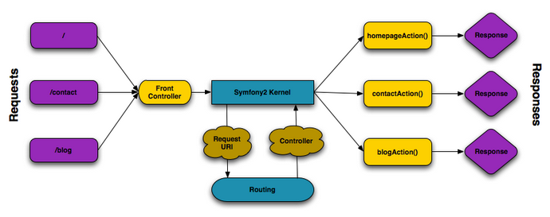
Flux applicatif de Symfony2
Toutes les requêtes sont interceptées par le contrôleur frontal
Le noyau trouve le contrôleur et l’action via le système de routage et exécute l’action adéquate
Une réponse est produite
Basé sur la mécanique HTTP : requête ➔ réponse

Slide 20
Gestion des environnements, de la configuration

Slide 21
Plusieurs environnements pour l’application
Environnement de production :
Application telle qu’elle sera visible par les visiteurs
Rapidité nécessaire
Tests de cache peu poussés
Environnement de développement :
Application pour les développeurs
Environnement de débogage complet
Plus lent que la version de production
Environnement de test :
Application pour les tests
Environnement de débogage inutile

Slide 22
Configuration de l’application
Modèle de configuration : .env ➔ Jamais de configuration réelle (mot de passe, serveur, …) ➔ Synchronisé sur le dépôt Git ➔ Penser à mettre à jour les modèles de configuration
Configuration effective : .env.local ➔ Configuration de votre environnement ➔ NON Synchronisé sur le dépôt Git
Gestion de l’environnement : dev, prod, test ➔ dans .env.$APP_ENV ➔ ou dans .env.$APP_ENV.local
#.env ou .env.local
APP_ENV=prod

Slide 23
Environnement de production

Slide 24
Environnement de développement
Barre de développement insérée automatiquement si </body> fait partie de la réponse

Slide 25
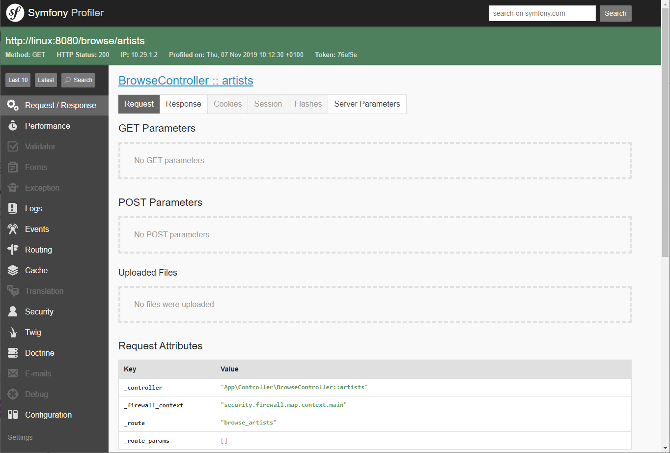
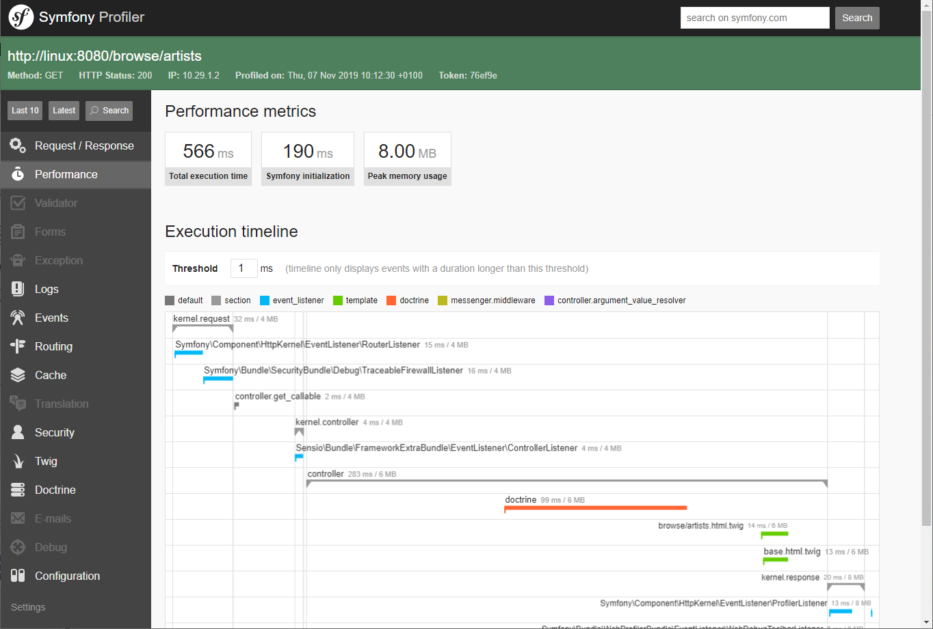
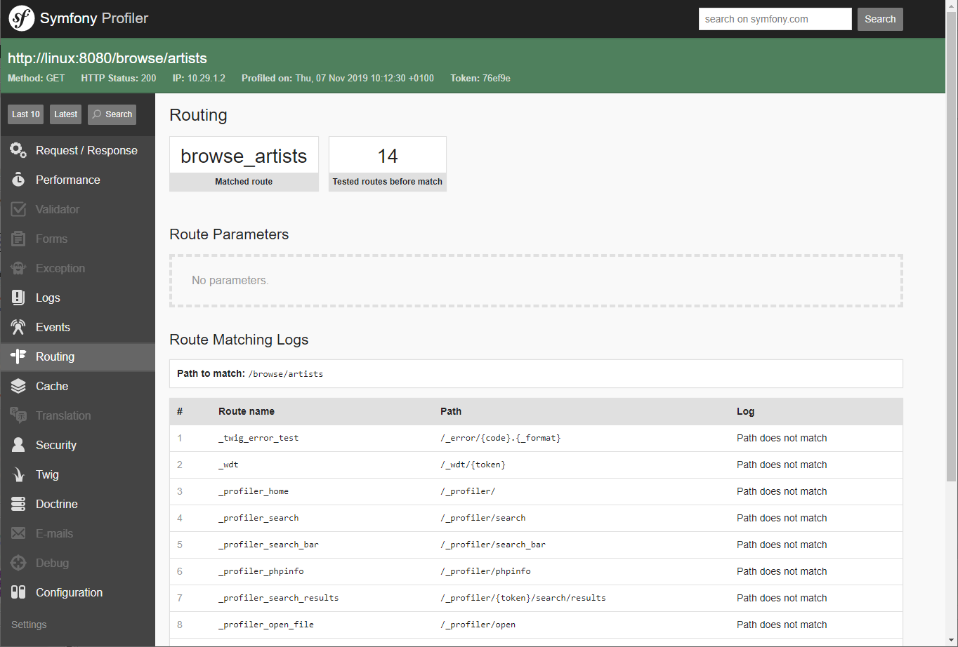
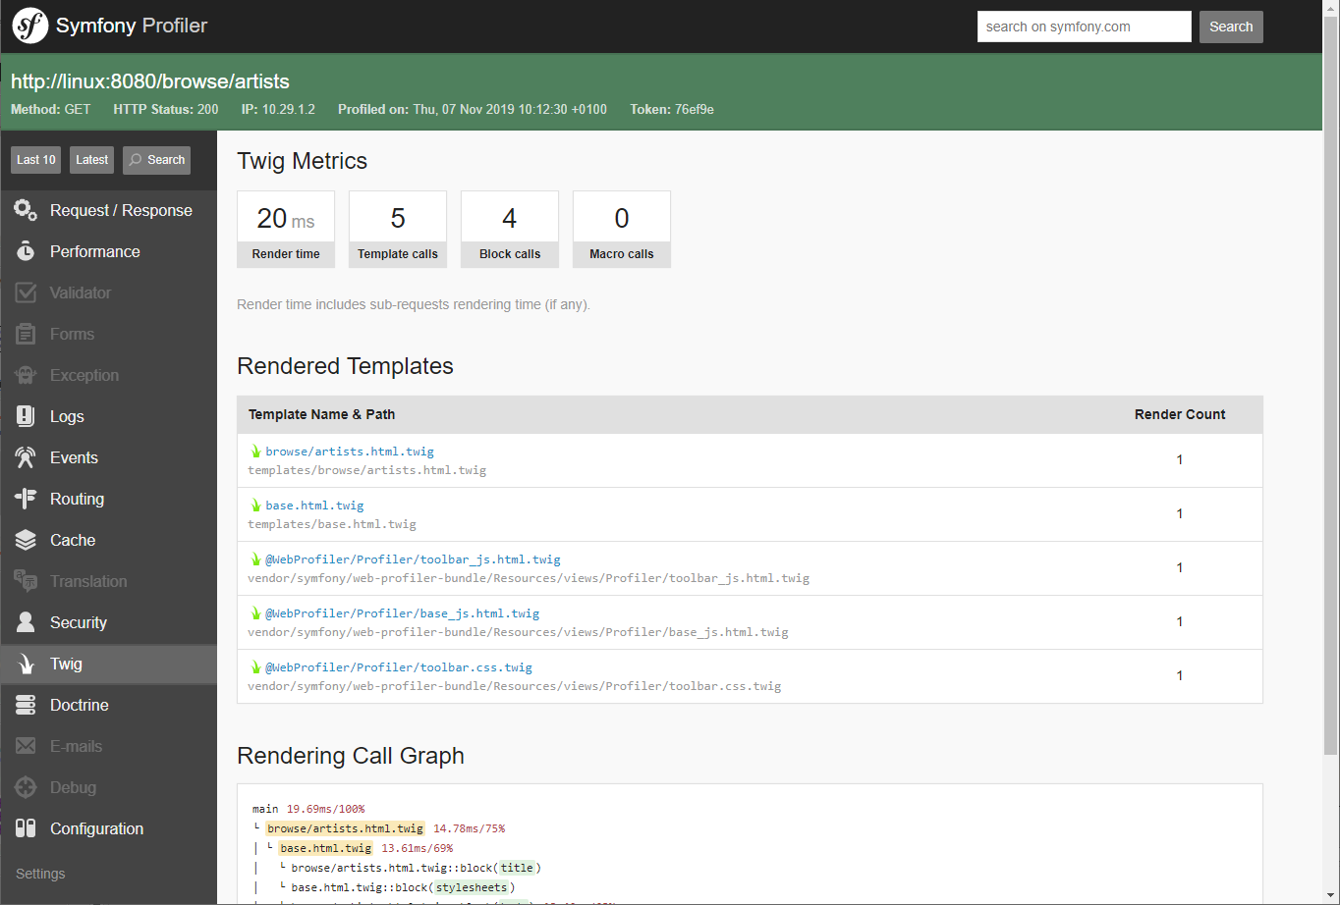
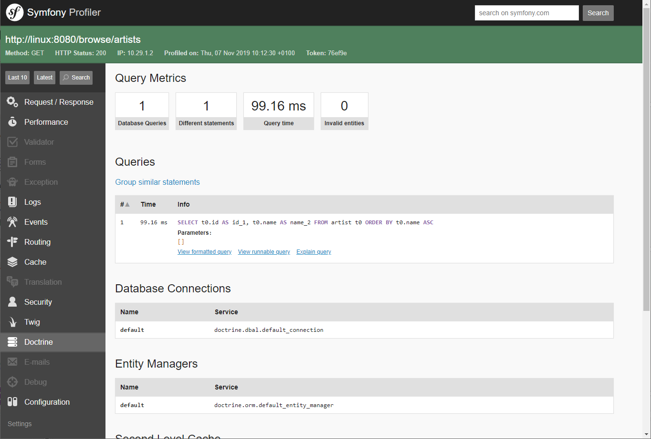
Le profiler en mode développement

Slide 26
Architecture MVC

Slide 27
Architecture MVC
Modèle
ORM Doctrine
Accès/persistance des données
Vue
Twig
Présentation des données
Contrôleur
Symfony
Logique de l’application
Utilise le modèle
Prépare les données pour la vue

Slide 28
Les bundles

Slide 29
Bundle (paquet)
Bundle = brique applicative
Console Symfony
Debug Symfony
Gestion des utilisateurs
Boutique
Administration, …
Ensemble structuré de fichiers permettant la gestion d’une partie d’application
Bundles Symfony
https://packagist.org/
Installation par Composer

Slide 30
Les fichiers de configuration

Slide 31
Les fichiers de configuration
De nombreux éléments de Symfony vont devoir être configurés
Le but est de séparer le code de l’application et sa configuration
La configuration consiste en un ensemble de données structurées
Il existe 4 formats possibles :
XML, namespace et schémas, visuellement lourd
PHP, namespace, instanciation, peu lisible
YAML, simple et efficace !
Annotations, au plus près du code concerné
Nous retiendrons le format YAML et les annotations en fonction des bonnes pratiques : https://symfony.com/doc/current/best_practices.html

Slide 32
Le format YAML

Slide 33
YAML, les grandes lignes
YAML: YAML Ain't Markup Language
What It Is: YAML is a human friendly data serialization standard for all programming languages.
YAML est un standard de sérialisation de données compréhensible facilement par l'humain pour tous les langages de programmation
Fichiers texte .yml facilement lisibles et modifiables

Slide 34
YAML, les types
Chaîne de caractères Une chaîne de caractères en YAML 'Entourée par des guillemets simples en YAML'
Nombres 12 012 0x12 12.42 1.2e+42 .inf
Nuls null ~
Booléens true false
Dates 2012-12-12t12:12:12.12+02:00 2012-12-12

Slide 35
YAML, les types
Séquences (- suivi de espace) - XML - YAML
Séquences (entre crochets) [XML, YAML]
Couple clé/valeur (: suivi de espace(s)) PHP: 7.4.0
Liste (indentation espaces, jamais tabulations) xml: pas bon yaml: bon
Liste (entre accolades) {xml: pas bon, yaml: bon}

Slide 36
Vérifier vos fichiers YAML
Utilisation de la console
Un fichier particulier
Un répertoire
Un bundle complet
$ bin/console lint:yaml …
$ bin/console lint:yaml config/routes.yml
$ bin/console lint:yaml config/
$ bin/console lint:yaml @FrameworkBundle

Slide 37
Les annotations

Slide 38
Annotations
Informations fournies dans les commentaires précédant un élément : classe, attribut, méthode
Pour la documentation, l’analyse statique de code, l’IDE :
Peuvent aussi influencer le code :
class MyClass
{
/**
* @throws Exception
*/
public function doSomething()
class BlogController extends AbstractController
{
/**
* @Route("/blog", name="blog_list")
*/
public function list()

Slide 39
Le routage

Slide 40
Le routage
Faire correspondre une URL et une action d’un contrôleur
Configuration du routage général de l’application dans config/routes.yml et config/routes/*.yaml
La configuration du routage d’un bundle est faite dans ce bundle
Import possible des routes d’un bundle dans la configuration générale :
# config/routes/annotations.yaml
controllers:
resource: '../src/Controller/'
type: annotation
# config/routes/dev/web_profiler.yaml
web_profiler_wdt:
resource: '@WebProfilerBundle/Resources/config/routing/wdt.xml'
prefix: /_wdt

Slide 41
Le routage dans les annotations
https://symfony.com/doc/current/routing.html
Routes dans les annotations de l’action d’un contrôleur :
namespace App\Controller;
use Symfony\Bundle\FrameworkBundle\Controller\AbstractController;
use Symfony\Component\Routing\Annotation\Route;
class BlogController extends AbstractController
{
/**
* @Route("/blog", name="blog_list")
*/
public function list()
{
// ...
}
}

Slide 42
Le routage
Chaque route est nommée
Correspondance entre une URL et une action d’un contrôleur
Testées dans l’ordre
La première correspondance est lancée
Peuvent comporter des paramètres
…
class BlogController extends AbstractController
{
/**
* @Route("/blog", name="blog_list")
*/
public function list()
// src/Controller/BlogController.php
namespace App\Controller;
use Symfony\Bundle\FrameworkBundle\Controller\AbstractController;
use Symfony\Component\Routing\Annotation\Route;
class BlogController extends AbstractController
{
/**
* @Route("/blog", name="blog_list")
*/
public function list()
{
// ...
}
}

Slide 43
Le routage avec paramètres
https://symfony.com/doc/current/routing.html#route-parameters
Éléments entre {} dans l’URL
Paramètres requis ou optionnels
Contrôle de forme possible (entier, regex, enum)
Passés en paramètre de même nom de l’action du contrôleur correspondant
…
/**
* @Route("/blog/{slug}", name="blog_show")
*/
public function show(string $slug)

Slide 44
Le routage avec paramètres, validation
https://symfony.com/doc/current/routing.html#parameters-validation
Validation
Autre méthode de validation
…
/**
* @Route("/blog/{page}", name="blog_list", requirements={"page"="\d+"})
*/
public function list(int $page)
…
/**
* @Route("/blog/{page<\d+>}", name="blog_list")
*/
public function list(int $page)

Slide 45
Le routage avec paramètres, valeurs par défaut
https://symfony.com/doc/current/routing.html#optional-parameters
Valeur par défaut
Autre méthode
…
/**
* @Route("/blog/{page}", name="blog_list", requirements={"page"="\d+"})
*/
public function list(int $page = 1)
…
/**
* @Route("/blog/{page<\d+>?1}", name="blog_list")
*/
public function list(int $page)

Slide 46
Le routage avec paramètres, conversion
https://symfony.com/doc/current/routing.html#parameter-conversion
Transformation configurable en entités issues de la BD
Autre méthode de validation
namespace App\Controller;
use App\Entity\BlogPost;
Use Symfony\Bundle\FrameworkBundle\Controller\AbstractController;
use Symfony\Component\Routing\Annotation\Route;
class BlogController extends AbstractController
{
// ...
/**
* @Route("/blog/{slug}", name="blog_show")
*/
public function show(BlogPost $post)
{
// $post is the object whose slug matches the routing parameter

Slide 47
Consultation des routes en console
bin/console debug:router --env=dev
-------------------------- -------- -------- ------ -----------------------------------
Name Method Scheme Host Path
-------------------------- -------- -------- ------ -----------------------------------
_twig_error_test ANY ANY ANY /_error/{code}.{_format}
_wdt ANY ANY ANY /_wdt/{token}
_profiler_home ANY ANY ANY /_profiler/
_profiler_search ANY ANY ANY /_profiler/search
_profiler_search_bar ANY ANY ANY /_profiler/search_bar
_profiler_phpinfo ANY ANY ANY /_profiler/phpinfo
_profiler_search_results ANY ANY ANY /_profiler/{token}/search/results
_profiler_open_file ANY ANY ANY /_profiler/open
_profiler ANY ANY ANY /_profiler/{token}
_profiler_router ANY ANY ANY /_profiler/{token}/router
_profiler_exception ANY ANY ANY /_profiler/{token}/exception
_profiler_exception_css ANY ANY ANY /_profiler/{token}/exception.css
browse_index ANY ANY ANY /browse/
browse_artists ANY ANY ANY /browse/artists
browse_albums ANY ANY ANY /browse/albums/{artistId}
browse_albums2 ANY ANY ANY /browse/albums2/{id}

Slide 48
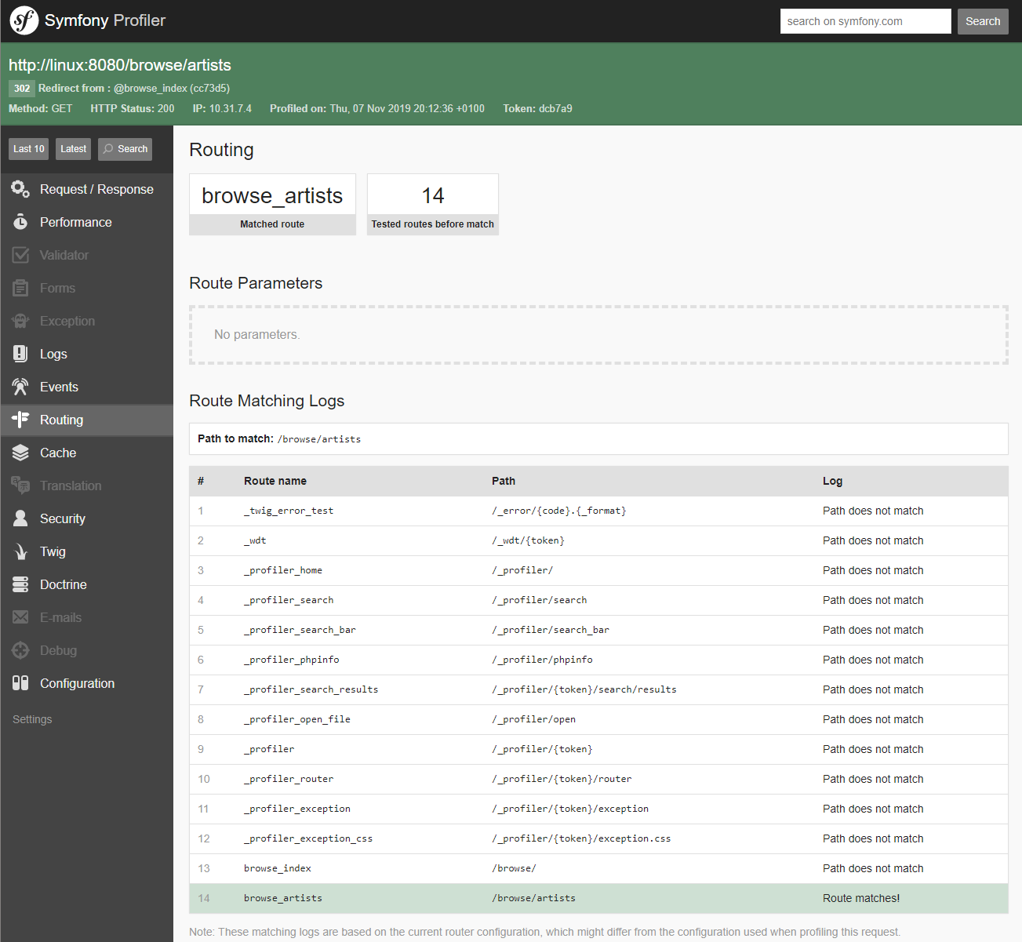
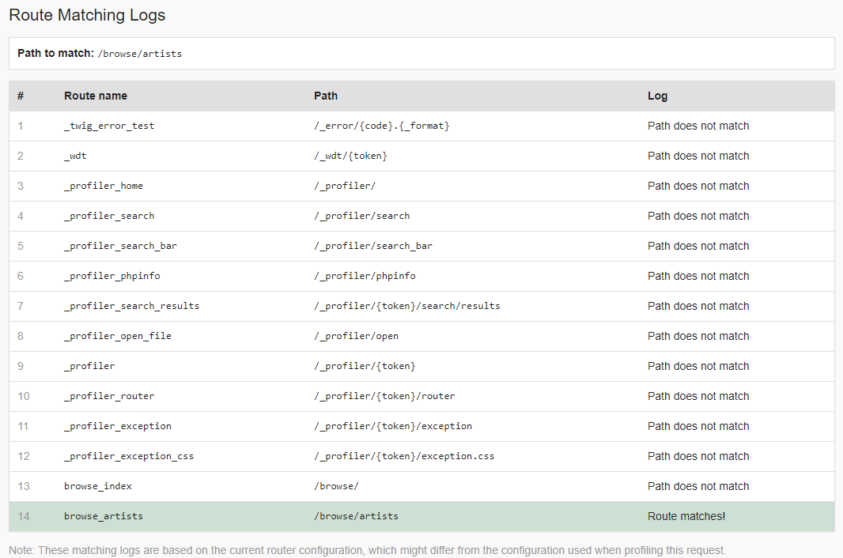
Consultation du routage avec Profiler

Slide 49
Routes pour produire des URL
Les routes permettent de faire correspondre une URL et une action d’un contrôleur
Cette relation est une bijection
Le nom de la route permet de produire son URL relative ou absolue
Découplage complet permettant de modifier un paramètre sans tout réexaminer/réécrire
Sera utilisé en particulier dans les vues
Route nommée : URL → action d’un contrôleur
Nom d’une route → URL de la route

Slide 50
Les contrôleurs et les actions

Slide 51
Les contrôleurs
Regroupés dans src/Controller/
Leur nom se termine obligatoirement par Controller
Exemple DefaultController
Héritent de AbstractController du namespace Symfony\Bundle\FrameworkBundle\Controller\AbstractController
Font partie du namespace Controler de l’application App\Controller
Contiennent les actions

Slide 52
Les actions
Méthodes publiques des contrôleurs
Exemple : helloWorld()
Précédés d’une annotation @route
Reçoivent en arguments les paramètres des routes
namespace App\Controller;
use Symfony\Bundle\FrameworkBundle\Controller\AbstractController;
use Symfony\Component\Routing\Annotation\Route;
class BlogController extends AbstractController
{
/**
* @Route("/blog/{slug}", name="blog_show")
*/
public function show(string $slug)

Slide 53
Les actions
Briques de la logique applicative :
Interagissent avec les données
Présentent des données à afficher aux vues
Retournent un objet Response du namespace Symfony\Component\HttpFoundation\Response :
Peuvent déclencher l’affichage d’une vue :
new Response('Hello '.$name, Response::HTTP_OK);
return $this->render('lucky/number.html.twig', ['number' => $number]);

Slide 54
Les vues

Slide 55
Les vues
Constituent la partie présentation de l’application
Utilisent le moteur de templates (modèles) Twig
Reçoivent des données du contrôleur
Peuvent utiliser des structures algorithmiques
Ne contiennent aucun code PHP
Utilisent le pseudo-langage Twig à base de { }
Les templates Twig peuvent être hérités ou inclus pour un meilleur découpage
Classiquement, 3 niveaux d’héritage : application → section → page

Slide 56
Les vues
templates/base.html.twig
<!DOCTYPE html>
<html>
<head>
<title>Welcome to Symfony!</title>
</head>
<body>
<h1>{{ page_title }}</h1>
{% if user.isLoggedIn %}
Hello {{ user.name }}!
{% endif %}
{# ... #}
</body>
</html>

Slide 57
Twig

Slide 58
Twig, les bases
{{ … }} Écrire dans le template, une variable ou le résultat d’une expression <h1>{{ page_title }}</h1>
{% … %} Contrôler la logique du template, instructions, états, structures algorithmiques {% for user in users %} * {{ user.name }} {% else %} No users have been found. {% endfor %}
{# … #} Commentaires {# page_title : Titre de la page #}

Slide 59
Écrire dans le template
Variables simples <h1>{{ page_title }}</h1>
Variables simples filtrées <h1>{{ page_title | upper }}</h1>
Fonctions <a href="{{ url('_welcome') }}">Home</a>
Attributs d’objets <span>{{ user.name }}</span>
Méthode d’instances <span>{{ user.getName() }}</span>

Slide 60
Production d’URL dans le template
URL relative
produit
URL absolue
produit
/**
* @Route("/blog/{slug}", name="blog_show")
*/
public function show(string $slug)
<a href="{{ path('blog_show', {slug: post.slug}) }}">{{ post.title }}</a>
<a href="/blog/my-slug">Amazing post</a>
<a href="{{ url('blog_show', {slug: post.slug}) }}">{{ post.title }}</a>
<a href="http://my-server/blog/my-slug">Amazing post</a>

Slide 61
Rendu d’un template dans un contrôleur
// src/Controller/UserController.php
namespace App\Controller;
use Symfony\Bundle\FrameworkBundle\Controller\AbstractController;
class UserController extends AbstractController
{
public function notifications()
{
// …
// the template path is the relative file path from `templates/`
return $this->render('user/notifications.html.twig', [
// this array defines the variables passed to the template,
// where the key is the variable name and the value is the variable value
// (Twig recommends using snake_case variable names:
// 'foo_bar' instead of 'fooBar')
'user_first_name' => $userFirstName,
'notifications' => $userNotifications,
]);
}
}

Slide 62
Utilisation d’objets dans le template
Syntaxe objet dans Twig
<p>{{ user.name }} added this comment on {{ comment.publishedAt|date }}</p>
// src/Controller/UserController.php
namespace App\Controller;
use Symfony\Bundle\FrameworkBundle\Controller\AbstractController; class UserController extends AbstractController
{
public function show()
{
$connectedUser = new User();
// …
return $this->render('user/notifications.html.twig', [
'user' => $connectedUser,
'comment' => $lastComment,
]);
}
}

Slide 63
Utilisation d’objets dans le template
Lors de l’utilisation de la notation foo.bar, Twig tente d’obtenir une valeur à partir de la variable PHP sous-jascente en essayant :
$foo['bar'] (array and element);
$foo->bar (object and public property);
$foo->bar() (object and public method);
$foo->getBar() (object and getter method);
$foo->isBar() (object and isser method);
$foo->hasBar() (object and hasser method);
Si rien de ce qui précède n’existe, utiliser null.

Slide 64
Vérifier vos templates Twig
Utilisation de la console
Un fichier particulier
Un répertoire
Un bundle complet
$ bin/console lint:twig …
$ bin/console lint:twig templates/base.html.twig
$ bin/console lint:twig templates/
$ bin/console lint:twig @DebugBundle

Slide 65
Accès à la base de données : ORM Doctrine

Slide 66
ORM
ORM : Object-Relational Mapping
Couche d’abstraction d’accès aux données
Ne plus écrire de requêtes mais des objets
Lazy loading (chargement paresseux)
Décrire les relations entre objets
One-To-One
Many-To-One
Many-To-Many
Many-To-Many avec attributs
Gestion personnalisée des accès si nécessaire

Slide 67
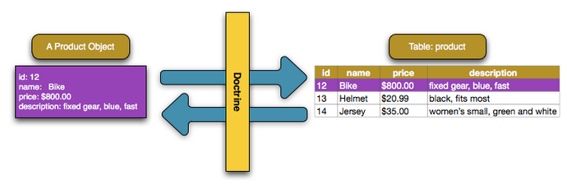
ORM
Object-Relational Mapping
Classe PHP ↔ table du SGBD
Propriétés de l’instance ↔ colonnes de la table

Slide 68
ORM : Entités
Le mapping (mise en correspondance) entre un objet et une table de la base de données se fait par le biais d’une entité (Entity)
L’entité est une classe qui possède des attributs et se situe dans src/Entity
Des annotations permettent de faire le lien avec la base de données
La console propose un assistant de génération d’entité
La console permet de générer automatiquement accesseurs (getters) et modificateurs (setters)
La console peut générer la table de la base de donnes à partir de l’entité

Slide 69
Entité : un exemple
namespace App\Entity;
use Doctrine\ORM\Mapping as ORM;
/**
* @ORM\Entity(repositoryClass="App\Repository\ProductRepository")
*/
class Product
{
/**
* @ORM\Id
* @ORM\GeneratedValue
* @ORM\Column(type="integer")
*/
private $id;
/**
* @ORM\Column(type="string", length=255)
*/
private $name;

Slide 70
Entité : génération de code
$ bin/console make:entity --regenerate
This command will generate any missing methods (e.g. getters & setters) for a class
or all classes in a namespace.
To overwrite any existing methods, re-run this command with the --overwrite flag
Enter a class or namespace to regenerate [App\Entity]:
>
updated: src/Entity/Product.php
no change: src/Entity/Order.php
Success!
3
class Product
{
// …
public function getId()
{
return $this->id;
}
// …

Slide 71
Lecture / mise à jour de la base de données
Création des entités comme de objets classiques : new
Lectures à partir d’un dépôt (repository) : find…()
Modifications des entités rendues persistantes dans la base de données à partir d’un gestionnaire d’entités (EntityManager)
persist($entity) demande de persistance
remove($entity) demande de suppression
flush() synchronisation de la BD

Slide 72
Utilisation de l’entité : nouvelle entité
Contrôleur
<?php
namespace Cutrona\TestBundle\Controller;
use Symfony\Bundle\FrameworkBundle\Controller\Controller;
use Cutrona\TestBundle\Entity\Artist;
class DefaultController extends Controller
{
public function ArtistAction($id) {
$a = $this->getDoctrine()
->getManager()->find('CutronaTestBundle:Artist', $id) ;
return $this->render( 'CutronaTestBundle:Default:artist.html.twig', array('artist' => $a)) ;
}
}
Vue
L'artiste {{ artist.id}} est '{{ artist.name }}'
namespace App\Controller;
// ...
use App\Entity\Product;
use Doctrine\ORM\EntityManagerInterface;
use Symfony\Component\HttpFoundation\Response;
class ProductController extends AbstractController
{
/**
* @Route("/product", name="create_product")
*/
public function createProduct(): Response
{
// you can fetch the EntityManager via $this->getDoctrine() or you can
// add an argument to the action: createProduct(EntityManagerInterface $entityManager)
$entityManager = $this->getDoctrine()->getManager();
$product = new Product();
$product->setName('Keyboard');
$product->setPrice(1999);
$product->setDescription('Ergonomic and stylish!');

Slide 73
Utilisation de l’entité : persistance de l’entité
Contrôleur
<?php
namespace Cutrona\TestBundle\Controller;
use Symfony\Bundle\FrameworkBundle\Controller\Controller;
use Cutrona\TestBundle\Entity\Artist;
class DefaultController extends Controller
{
public function ArtistAction($id) {
$a = $this->getDoctrine()
->getManager()->find('CutronaTestBundle:Artist', $id) ;
return $this->render( 'CutronaTestBundle:Default:artist.html.twig', array('artist' => $a)) ;
}
}
Vue
L'artiste {{ artist.id}} est '{{ artist.name }}'
// you can fetch the EntityManager via $this->getDoctrine() or you can
// add an argument to the action: createProduct(EntityManagerInterface $entityManager)
$entityManager = $this->getDoctrine()->getManager();
$product = new Product();
$product->setName('Keyboard');
$product->setPrice(1999);
$product->setDescription('Ergonomic and stylish!');
// tell Doctrine you want to (eventually) save the Product (no queries yet)
$entityManager->persist($product);
// actually executes the queries (i.e. the INSERT query)
$entityManager->flush();
return new Response('Saved new product with id '.$product->getId());
}
}

Slide 74
Utilisation de l’entité : recherche à partir de l’identifiant
Contrôleur
<?php
namespace Cutrona\TestBundle\Controller;
use Symfony\Bundle\FrameworkBundle\Controller\Controller;
use Cutrona\TestBundle\Entity\Artist;
class DefaultController extends Controller
{
public function ArtistAction($id) {
$a = $this->getDoctrine()
->getManager()->find('CutronaTestBundle:Artist', $id) ;
return $this->render( 'CutronaTestBundle:Default:artist.html.twig', array('artist' => $a)) ;
}
}
Vue
L'artiste {{ artist.id}} est '{{ artist.name }}'
/**
* @Route("/product/{id}", name="product_show")
*/
public function show($id)
{
$product = $this->getDoctrine()
->getRepository(Product::class)
->find($id);
if (!$product) {
throw $this->createNotFoundException(
'No product found for id '.$id
);
}
return new Response('Check out this great product: '.$product->getName());
// or render a template
// in the template, print things with {{ product.name }}
// return $this->render('product/show.html.twig', ['product' => $product]);}

Slide 75
Utilisation de l’entité : autres recherches
Contrôleur
<?php
namespace Cutrona\TestBundle\Controller;
use Symfony\Bundle\FrameworkBundle\Controller\Controller;
use Cutrona\TestBundle\Entity\Artist;
class DefaultController extends Controller
{
public function ArtistAction($id) {
$a = $this->getDoctrine()
->getManager()->find('CutronaTestBundle:Artist', $id) ;
return $this->render( 'CutronaTestBundle:Default:artist.html.twig', array('artist' => $a)) ;
}
}
Vue
L'artiste {{ artist.id}} est '{{ artist.name }}'
$repository = $this->getDoctrine()->getRepository(Product::class);
// look for a single Product by its primary key (usually "id")
$product = $repository->find($id);
// look for a single Product by name
$product = $repository->findOneBy(['name' => 'Keyboard']);
// or find by name and price
$product = $repository->findOneBy([ 'name' => 'Keyboard', 'price' => 1999, ]);
// look for multiple Product objects matching the name, ordered by price
$products = $repository->findBy( ['name' => 'Keyboard'], ['price' => 'ASC'] );
// look for *all* Product objects
$products = $repository->findAll();
// Delete an object
$entityManager->remove($product);
$entityManager->flush();

Slide 76
Génération automatique des entités depuis la DB
doctrine peut effectuer une introspection de la base et produire automatiquement les entités dans leurs grandes lignes
mapping
ou
entities
Code des accesseurs, …
bin/console doctrine:mapping:import --path=config/doctrine App\\Entity yml
bin/console doctrine:mapping:import --path=src/Entity/ App\\Entity annotation
bin/console make:entity --regenerate

Slide 77
Les formulaires

Slide 78
Objectif des formulaires
Un formulaire se construit sur un objet
Son objectif est d’hydrater l’objet
Hydrater : affecter les attributs de l’objet
Construire un formulaire : FormBuilder
Ajouter des champs au formulaire, type sémantique : text, email, integer, …
Sécurisation automatique
Contrôler la validité d’un formulaire
Exploitation du formulaire dans la vue Twig : {{ form(form) }}

Slide 79
Construction de formulaire dans le contrôleur (1/2)
// src/Controller/TaskController.php
namespace App\Controller;
use App\Entity\Task;
use Symfony\Bundle\FrameworkBundle\Controller\AbstractController;
use Symfony\Component\Form\Extension\Core\Type\DateType;
use Symfony\Component\Form\Extension\Core\Type\SubmitType;
use Symfony\Component\Form\Extension\Core\Type\TextType;
use Symfony\Component\HttpFoundation\Request;
class TaskController extends AbstractController
{
public function new(Request $request)
{
// creates a task object and initializes some data for this example
$task = new Task();
$task->setTask('Write a blog post');
$task->setDueDate(new \DateTime('tomorrow'));
// src/Entity/Task.php
namespace App\Entity;
class Task{
protected $task;
protected $dueDate;
public function getTask()
public function setTask($task)
public function getDueDate()
public function setDueDate(\DateTime $dueDate = null)
}

Slide 80
Construction de formulaire dans le contrôleur (2/2)
// src/Controller/TaskController.php
namespace App\Controller;
use App\Entity\Task;
use Symfony\Bundle\FrameworkBundle\Controller\AbstractController;
use Symfony\Component\Form\Extension\Core\Type\DateType;
use Symfony\Component\Form\Extension\Core\Type\SubmitType;
use Symfony\Component\Form\Extension\Core\Type\TextType;
use Symfony\Component\HttpFoundation\Request;
// ...
$form = $this->createFormBuilder($task)
->add('task', TextType::class)
->add('dueDate', DateType::class)
->add('save', SubmitType::class, ['label' => 'Create Task'])
->getForm();
// ...
}
}
// src/Entity/Task.php
namespace App\Entity;
class Task{
protected $task;
protected $dueDate;
public function getTask()
public function setTask($task)
public function getDueDate()
public function setDueDate(\DateTime $dueDate = null)
}

Slide 81
Classe de formulaire (1/2)
// src/Form/Type/TaskType.php
namespace App\Form\Type;
use Symfony\Component\Form\AbstractType;
use Symfony\Component\Form\Extension\Core\Type\DateType;
use Symfony\Component\Form\Extension\Core\Type\SubmitType;
use Symfony\Component\Form\Extension\Core\Type\TextType;
use Symfony\Component\Form\FormBuilderInterface;
class TaskType extends AbstractType
{
public function buildForm(FormBuilderInterface $builder, array $options)
{
$builder
->add('task', TextType::class)
->add('dueDate', DateType::class)
->add('save', SubmitType::class)
;
}
}
// src/Entity/Task.php
namespace App\Entity;
class Task{
protected $task;
protected $dueDate;
public function getTask()
public function setTask($task)
public function getDueDate()
public function setDueDate(
\DateTime $dueDate = null)
}

Slide 82
Classe de formulaire (2/2)
// src/Controller/TaskController.php
namespace App\Controller;
use App\Form\Type\TaskType;
// ...
class TaskController extends AbstractController
{
public function new()
{
// creates a task object and initializes some data for this example
$task = new Task();
$task->setTask('Write a blog post');
$task->setDueDate(new \DateTime('tomorrow'));
$form = $this->createForm(TaskType::class, $task);
// ...
}
}
// src/Entity/Task.php
namespace App\Entity;
class Task{
protected $task;
protected $dueDate;
public function getTask()
public function setTask($task)
public function getDueDate()
public function setDueDate(
\DateTime $dueDate = null)
}

Slide 83
Rendu de formulaire dans les templates
// src/Controller/TaskController.php
namespace App\Controller;
use App\Entity\Task;
use App\Form\Type\TaskType;
use Symfony\Bundle\FrameworkBundle\Controller\AbstractController;
use Symfony\Component\HttpFoundation\Request;
class TaskController extends AbstractController
{
public function new(Request $request)
{
$task = new Task();
// ...
$form = $this->createForm(TaskType::class, $task);
return $this->render('task/new.html.twig', [
'form' => $form->createView(),
]);
}
}
{# templates/task/new.html.twig #}
{{ form(form) }}

Slide 84
Traitement de formulaire
// ...
use Symfony\Component\HttpFoundation\Request;
use App\Form\Type\TaskType;
public function new(Request $request)
{
// just setup a fresh $task object (remove the example data)
$task = new Task();
$form = $this->createForm(TaskType::class, $task);
$form->handleRequest($request);
if ($form->isSubmitted() && $form->isValid()) {
// $form->getData() holds the submitted values
// but, the original `$task` variable has also been updated
$task = $form->getData();
// ... perform some action, such as saving the task to the database
return $this->redirectToRoute('task_success');
}
return $this->render('task/new.html.twig', [
'form' => $form->createView(),
]);
}

Slide 85
Configuration de formulaire depuis FormBuilder
// src/Controller/TaskController.php
namespace App\Controller;
use Symfony\Bundle\FrameworkBundle\Controller\AbstractController;
class TaskController extends AbstractController
{
public function new()
{
// ...
$form = $this->createFormBuilder($task)
->setAction($this->generateUrl('target_route'))
->setMethod('GET')
// ...
->getForm();
// ...
}
}

Slide 86
Configuration de classe de formulaire
// src/Controller/TaskController.php
namespace App\Controller;
use App\Form\TaskType;
use Symfony\Bundle\FrameworkBundle\Controller\AbstractController;
class TaskController extends AbstractController
{
public function new()
{
// ...
$form = $this->createForm(TaskType::class, $task, [
'action' => $this->generateUrl('target_route'),
'method' => 'GET',
]);
// ...
}
}

Slide 87
Sécurité

Slide 88
Sécurité, principe
La sécurité regroupe deux principes :
Authentification (authentication)
Droits d’accès (authorization)
L’authentification consiste à s’assurer de l’identité d’un utilisateur : formulaire de connexion, authentification HTTP, …
Authentification gérée par le firewall
Les droits d’accès permettent de contrôler qu’un utilisateur authentifié peut exécuter une action
Droits d’accès sont gérés par access control
Configuré dans app/config/security.yml

Slide 89
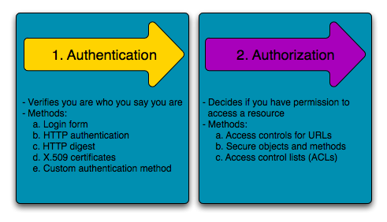
Sécurité, principe

Slide 90
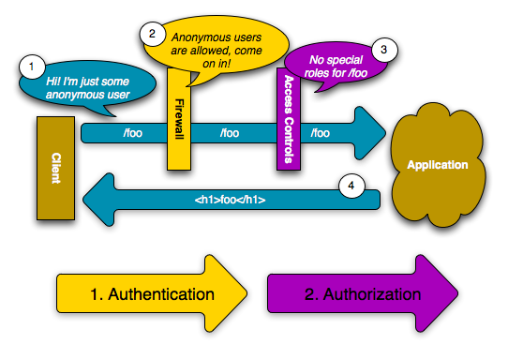
Sécurité, accès illimité

Slide 91
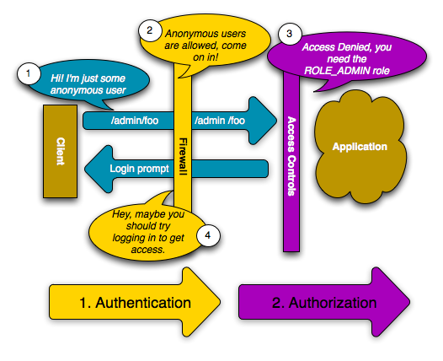
Sécurité, accès non authentifié

Slide 92
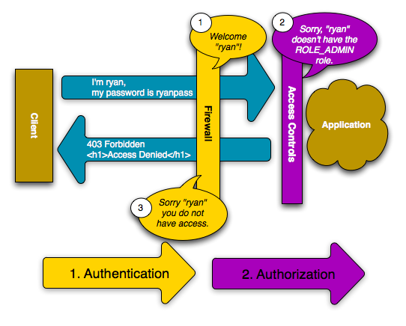
Sécurité, accès refusé

Slide 93
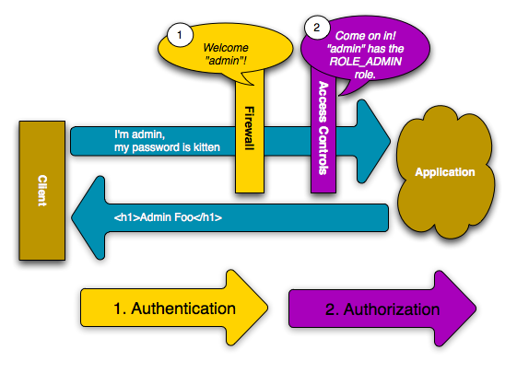
Sécurité, accès avec privilèges

